Slide 1

Пояснювальна записка до курсової роботи з дисципліни «Програмування»
Викладач – Авраменко Віктор Васильович
Студент - Дудченко Андрій Євгенійович
Група – КН-51/1
Варіант - 14

Slide 2

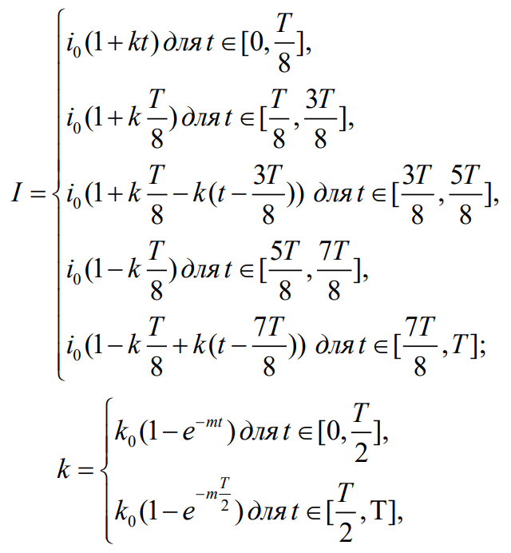

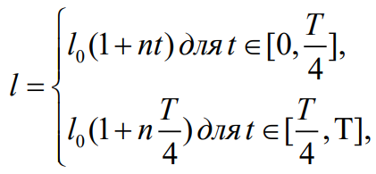

Постановка задачі
Струм в обмотці і повітряний зазор змінюються з часом:
Описати масив структур із трьох елементів. Кожна структура об’єднує дані для одного варіанта розрахунку. Необхідно для кожного варіанта на відрізку часу від 0 до Т із кроком $Δt$ побудувати графік зміни тягового зусилля, що розвивається електромагнітом постійного струму. Тягове зусилля обчислюють за формулою:

Slide 3

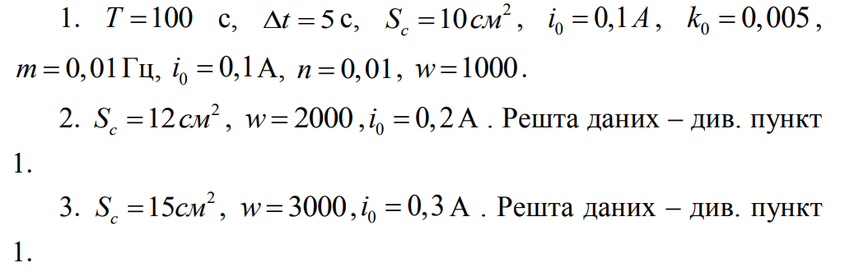
Вхідні дані

Slide 4
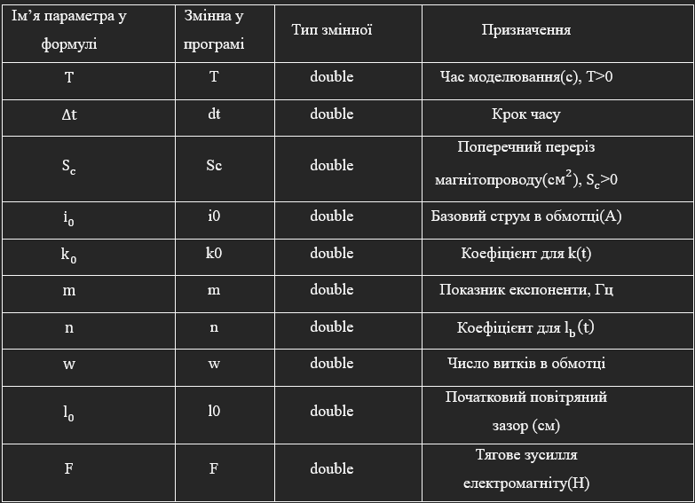

Опис структури даних та вимоги до них

Slide 5

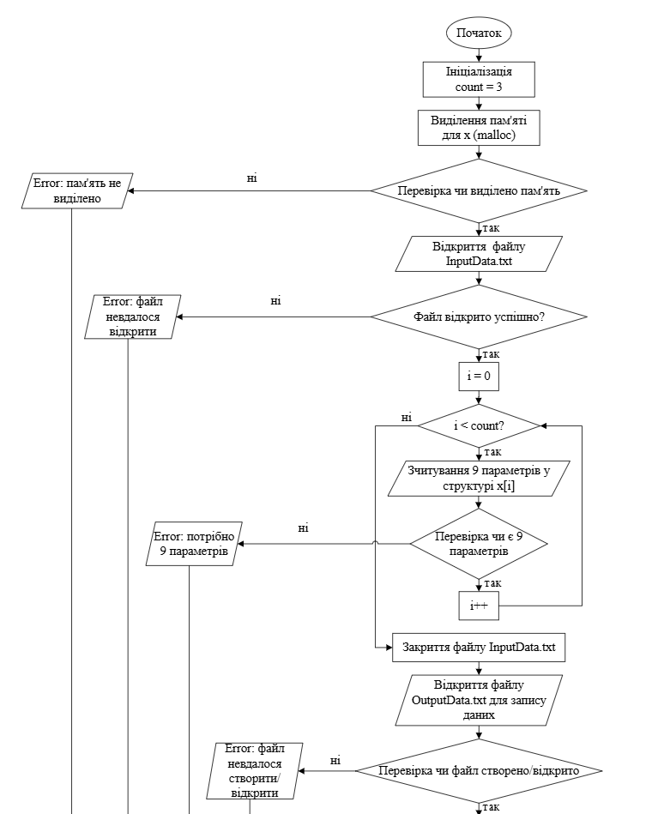
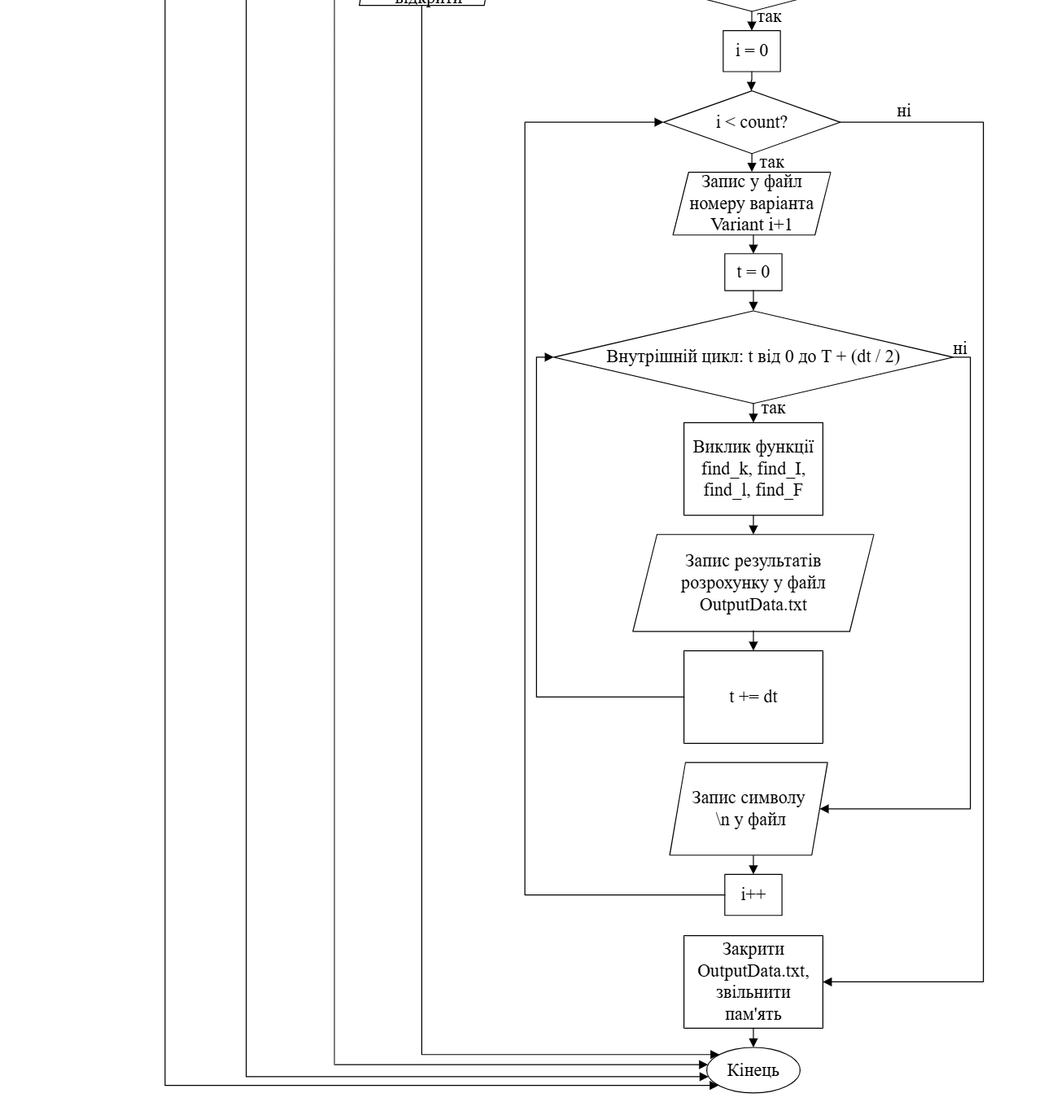
Блок-схема: алгоритм роботи програми (main)

Slide 6
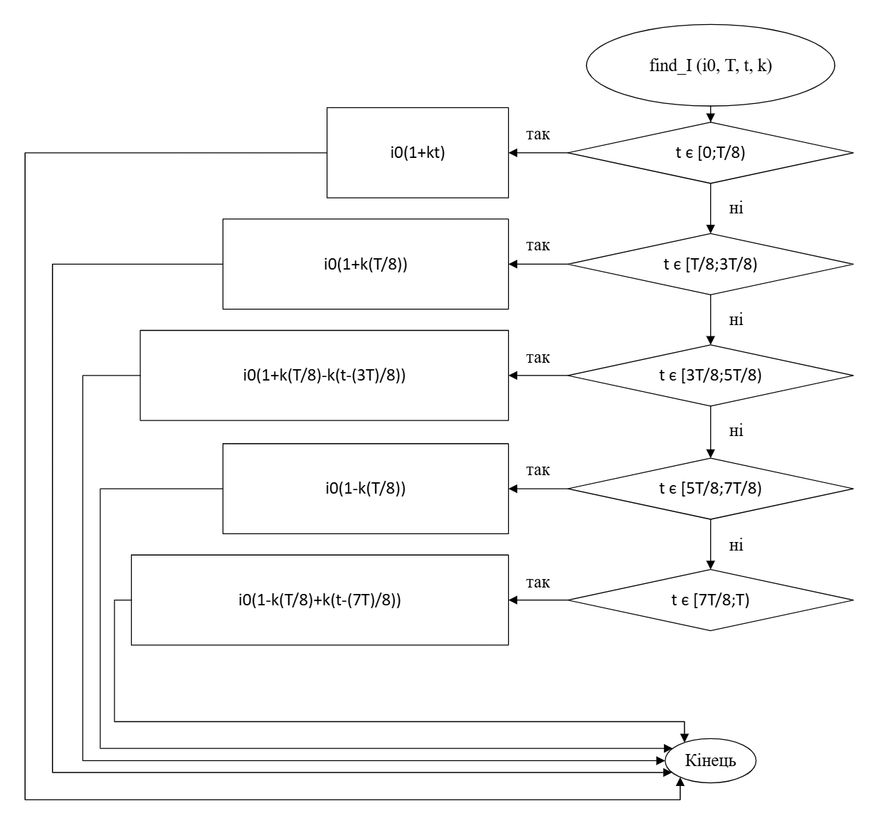
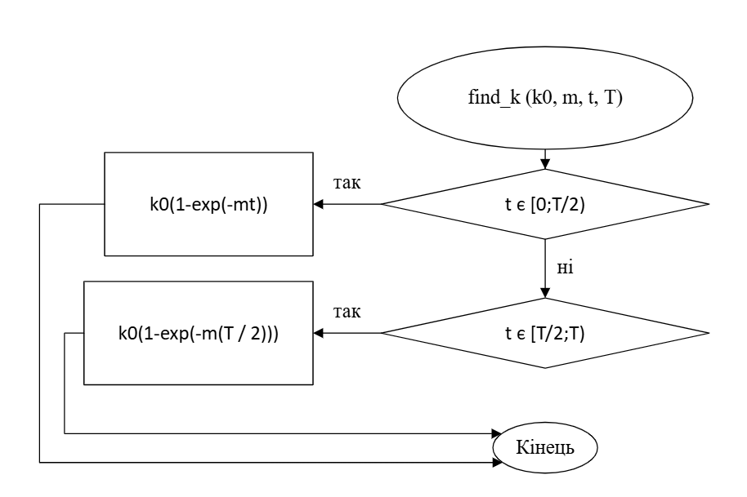
Блок-схема: алгоритм функції find_k для розрахунку коефіцієнта k
Блок-схема: алгоритм функції find_I для розрахунку сили струму I

Slide 7
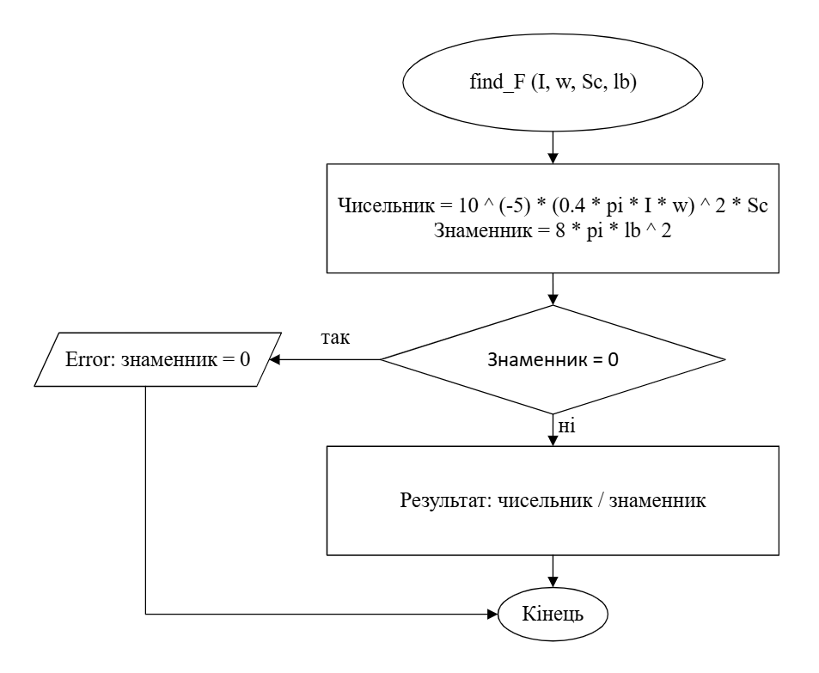
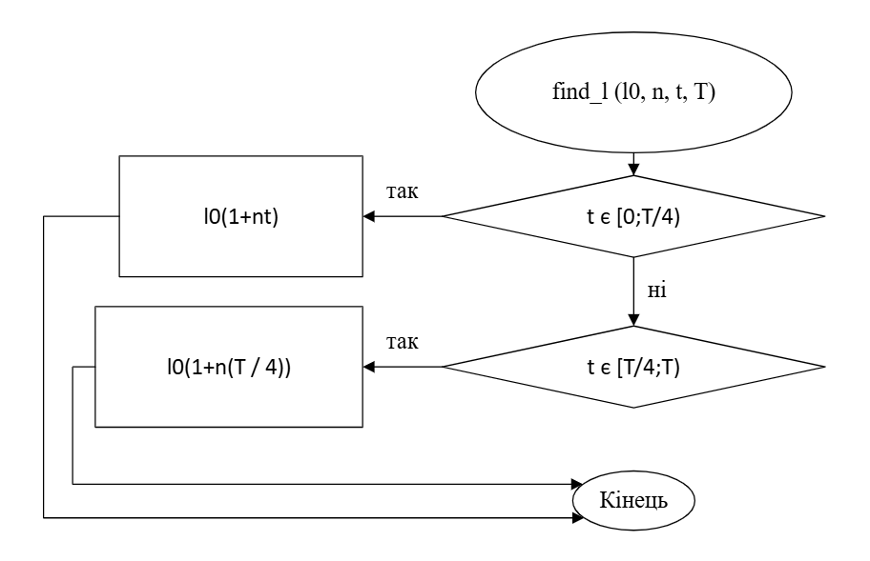
Блок-схема: алгоритм функції find_l для визначення зазору l
Блок-схема: алгоритм функції find_F для обчислення тягового зусилля F

Slide 8

Опис файлів та їх призначення
Курсова робота.cpp: вихідний код програми на С++.
InputData.txt: Текстовий файл із вхідними фізичними параметрами.
OutputData.txt: автоматично згенерований файл із результатами розрахунків.

Slide 9

Список використаних бібліотек
_CRT_SECURE_NO_WARNINGS: для роботи з функціями введення та виведення у Visual Studio.
<stdio.h>: для файлових операцій та виводу в консоль.
<stdlib.h>: для динамічного керування пам’яттю.
<math.h>: для використання складних математичних обчислень.

Slide 10

Інструкція для роботи з програмою
Підготовка середовища та вхідних даних
Розміщення файлів
Форматування вхідних даних
Компіляція та запуск програми
Запуск IDE
Виконання
Моніторинг процесу та обробка помилок
Отримання та аналіз результатів

Slide 11
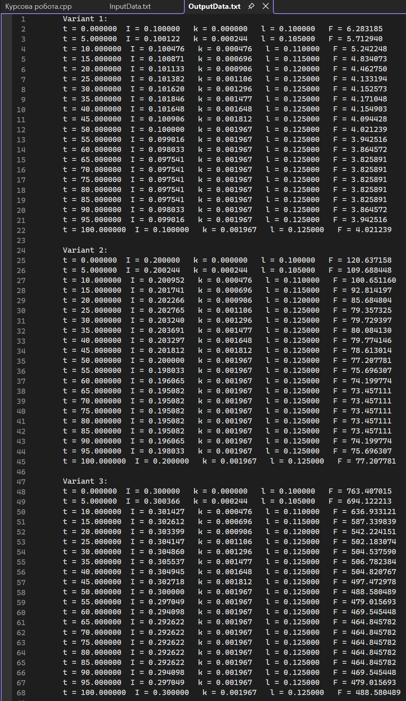

Результати роботи програми

Slide 12
Варіант 1

Slide 13
Варіант 2

Slide 14
Варіант 3

Slide 15
Висновки
Під час виконання курсової роботи з було розроблено програму для моделювання тягового зусилля електромагніту постійного струму. Програма реалізована на мові програмування С++ у середовищі Microsoft Visual Studio.
У результаті проведеної роботи було досягнуто наступних результатів:
Створено алгоритм для розрахунку динамічних параметрів системи (струму I, коефіцієнта k, повітряного зазору l, тягової сили F) на основі даних завдання курсової роботи.
Застосовано механізм динамічного виділення пам’яті malloc для створення масиву структур. Після завершення обчислення реалізовано звільнення ресурсів free, що запобігає витоку пам’яті.
Реалізовано автоматичне зчитування 9-ти фізичних параметрів із текстового файлу InputData.txt та запис результату програми у файл OutputData.txt.
Описано помилки які програма може мати, для швидкого налагодження та їх вирішення.
На основі отриманих даних було побудовано графіки часових залежностей у Microsoft Exel, які підтверджують коректність функціонування математичної моделі та дозволяють візуально оцінити динаміку роботи електромагніту.
Розроблено детальні блок-схеми для головної функції main та всіх функцій розрахунків (find_k, find_I, find_l, find_F). Це дозволило чітко представити логіку послідовності роботи програми.
Завдяки використанню double та впровадженню супер точності (1е-9 та 1е-15) досягнуто високої точності розрахунків.
Виконання даної курсової роботи стало для мене важливим етапом переходу від школяра до студента. Це був перший досвід, де знання з різних дисциплін нарешті склалися в одне ціле. Я зміг на практиці поєднати проєктування алгоритмів у вигляді блок-схем зі «Вступу до спеціальності», професійне оформлення змісту з «організації та обробки електронної інформації» та безпосередньо розробку на мові С++.
Найбільше задоволення я отримав від моменту, коли було зроблено перевірку вихідних даних з моєї програми в графіках Excel – це стало доказом того, що код написаний правильно. Але було непросто будувати детальні блок-схеми. Проте саме цей процес навчив мене бачити логіку програми.
Окремим викликом для мене став розподіл часу на таку масштабну роботу. Оскільки проєкт складався з багатьох етапів, я навчився розбивати велику мету на малі щоденні кроки. Такий підхід допоміг уникнути перевантаження та дозволив приділити належну увагу кожному модулю програми.

Slide 16
Дякую за увагу

Slide 17
Список використаної літератури
C++ Introduction [Електронний ресурс] // W3Schools. — URL: https://www.w3schools.com/cpp/cpp_intro.asp
Лекція №5. Блок-схеми, їх види та застосування. Інструменти візуалізації алгоритмів [Електронний ресурс] // Платформа MIX СумДУ. — URL: https://mix.sumdu.edu.ua/textbooks/120744/2871805/index.html
Тема 1. Конструкції мови С++. Лекція №1 [Електронний ресурс] // Платформа MIX СумДУ. — URL: https://mix.sumdu.edu.ua/textbooks/121885/2857372/index.html#p7
C Standard Library headers [Електронний ресурс] // cppreference.com. — URL: https://en.cppreference.com/w/c/header.html

